Slide 1








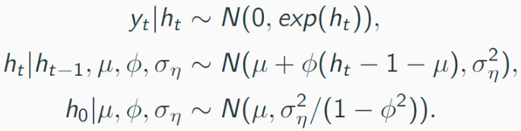
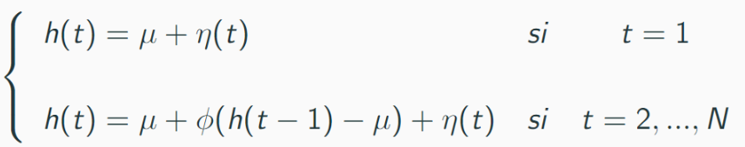
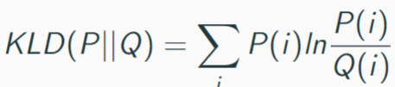
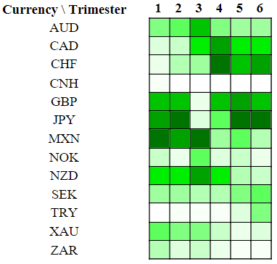
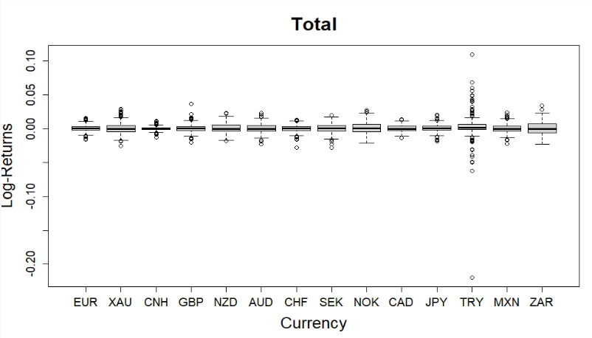
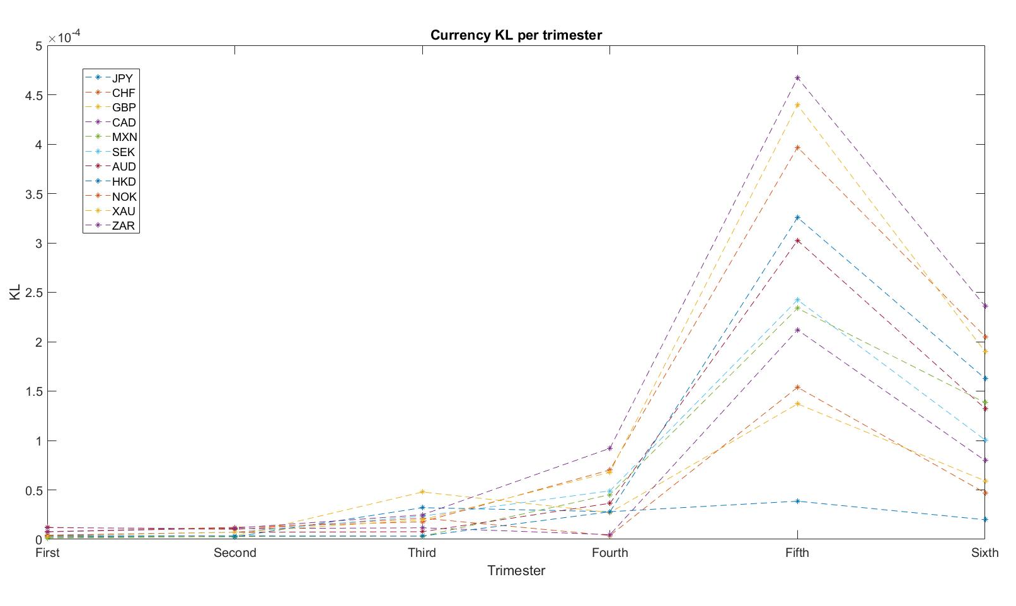
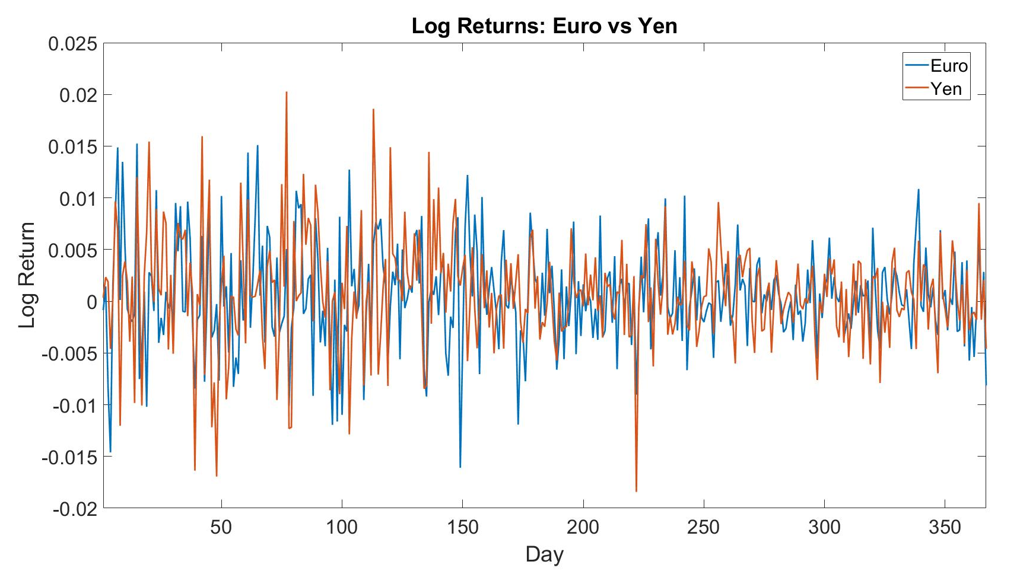
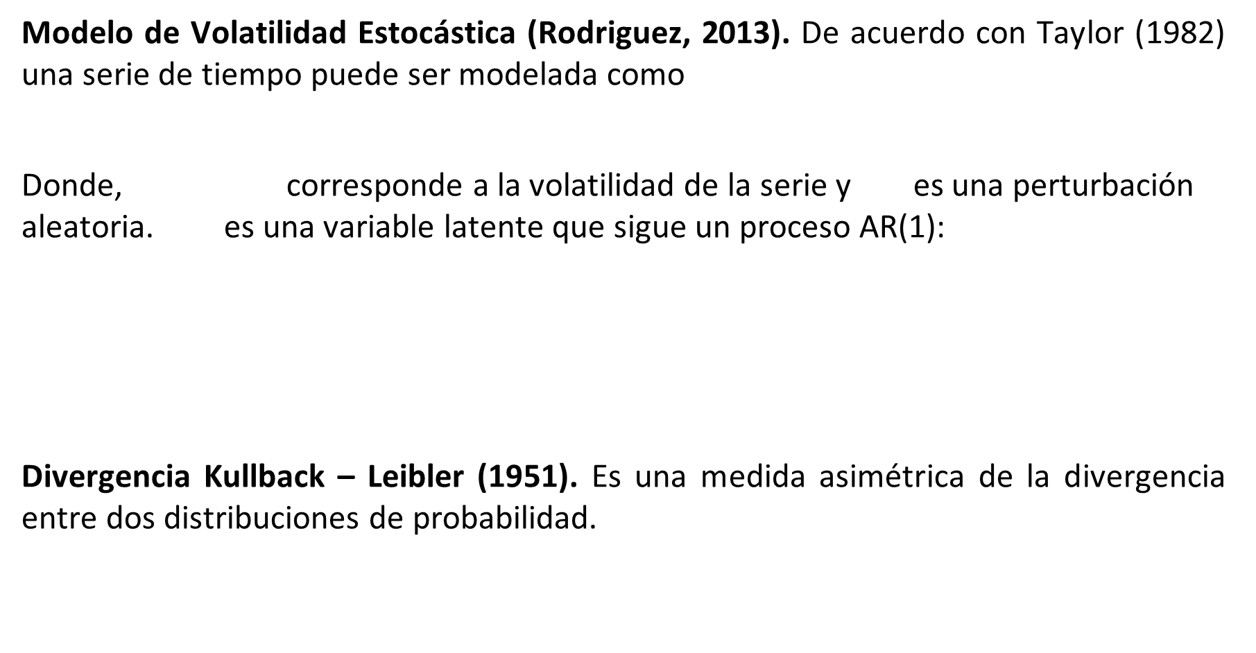
Volatilidad estocástica y Kullback-leiber
Biviana M. Suarez S¹. Gabriel A. Agudelo T.² Federico Banoy R.^{1*} Myllee S. Mosquera R¹
¹Departamento de Ciencias Matemáticas, Universidad EAFIT, Medellín
²Departamento de Finanzas, ITM, Medellín
e-mail: fbanoy@eafi.edu.co
1. Introducción y objetivo
2. Materiales y métodos
La correlación entre el comportamiento de los diferentes activos es un tema crítico en las finanzas modernas relacionadas con la estructura y gestión de portafolios de inversión.
Desde el surgimiento del modelo de Markowitz (1952), varios otros autores han intentado obtener mejores estimaciones, cada vez más cercanas a la realidad de la dependencia entre los rendimientos o la rentabilidad de estos activos. En este contexto, una estructuración adecuada de un portafolio de inversión en monedas es especialmente relevante, por tratarse de activos que impactan directamente el comercio internacional y el desarrollo sostenible de las economías.
Objetivo: Presentar un método para estimar el impacto en la distribución de probabilidad de la volatilidad de un activo, en este caso el Euro (EUR), producido por un shock o innovación en otro.
Modelo de Volatilidad Estocástica (Rodriguez, 2013). De acuerdo con Taylor (1982) una serie de tiempo puede ser modelada como
Donde, corresponde a la volatilidad de la serie y es una perturbación aleatoria. es una variable latente que sigue un proceso AR(1):
Divergencia Kullback – Leibler (1951). Es una medida asimétrica de la divergencia entre dos distribuciones de probabilidad.
3. Resultados
Se tomaron los precios de cierre (expresados en dólares estadounidenses) de las divisas más representativas del mercado de divisas (FX o Forex) entre el 6 de mayo de 2021 y el 3 de octubre de 2022. Se incluyó además en el análisis el precio de cierre del Oro. Las monedas estudiadas son:
Divergencia entre las distribuciones de la volatilidad para todo el periodo analizado. JPY es más similar a EUR que SEK.
EUR: Euro
CNH: yuan chino
GBP: libra esterlina
NZD: dólar neozelandés
AUD: dólar australiano
CHF: franco suizo
SEK: corona sueca
NOK: corona noruega
CAD: dólar canadiense
JPY: yen japonés
TRY: lira turca
MXN: peso mexicano
ZAR: rand sudafricano
Mapa de calor por trimestres de la similaridad entre las distribuciones de volatilidad.
En una diversificación tradicional de portafolio, el administrador evitará invertir en EUR y SEK a la vez, porque su coeficiente de correlación de Pearson es 0.83. Sin embargo, un análisis de las distribuciones de probabilidad de las volatilidades arroja conclusiones en contrario.
Para el periodo seleccionado, la distribución de la volatilidad del EUR es más similar a la del JPY que a la de las demás monedas. Por el contrario, la moneda con menos similaridad es TRY.
Evolución de la similaridad entre distribuciones de volatilidad por moneda y por trimestre.
Pronóstico de los log – retornos de EUR vs JPY.
4. Conclusiones
5. Referencias
Modelar los log – retornos mediante un AR(1) permite obtener la distribución de probabilidad de la volatilidad del activo.
Las distribuciones de probabilidad de las volatilidades pueden ser estudiadas para determinar su grado de similitud. La divergencia Kullback-Leibler permite establecer una medida de similaridad entre ellas.
La distribución de la volatilidad del EUR durante el periodo analizado fue más similar a la del JPY y la del MXN que a la de las demás monedas incluidas en el estudio.
Kullback, S. and Leibler, R.A. (1951). ”On Information andSufficiency”. The Annals of Mathematical Statistics, 22(1), p.79–86.
Markowitz, H. (1952). Portfolio Selection. The Journal of Finance, Vol. 7, No. 1, pp. 77-91.
Rodriguez, E. De Jes ́us Romo, V. (2013). Implementaci ́on delmuestreo de Gibbs en ”R” para la estimaci ́on de par ́ametros delmodelo de volatilidad estoc ́astica con aplicaci ́on a datos decontaminaci ́on. Universidad Nacional Aut ́onoma de M ́exico.
Taylor, S.J.(1982). Financial Returns Modelled by the Product ofTwo Stochastic Processes: A Study of Daily Sugar Prices,1961-1979. En Shephard, N.Stochastic Volatility: SelectedReadings. Oxford University Press, Oxford, pp.60-82.

